Slide 1




«Ритм здоровья»
Команда «ӨРӨГӨЙДӨР»
Центр здоровья для взрослых
Мегино-Кангаласской ЦРБ

Slide 2
Цели и задачи проекта
Цель: Снижение распространённости ожирения и избыточной массы тела как ведущих факторов риска хронических неинфекционных заболеваний, увеличение доли граждан, ведущих здоровый образ жизни, и продолжительности жизни до 80 лет к 2030 году.
Задачи:
Организовать работу школы здоровья с биоимпедансной диагностикой.
Повысить уровень информированности населения о принципах рационального питания.
Повысить физическую активность через партнёрство со спортивным комплексом «Парус» в Нижнем Бестяхе и предприятиями района.
Развить корпоративные программы здоровья в организациях района.
Создать систему мотивации и сопровождения граждан (онлайн-группа в Telegram).

Slide 3
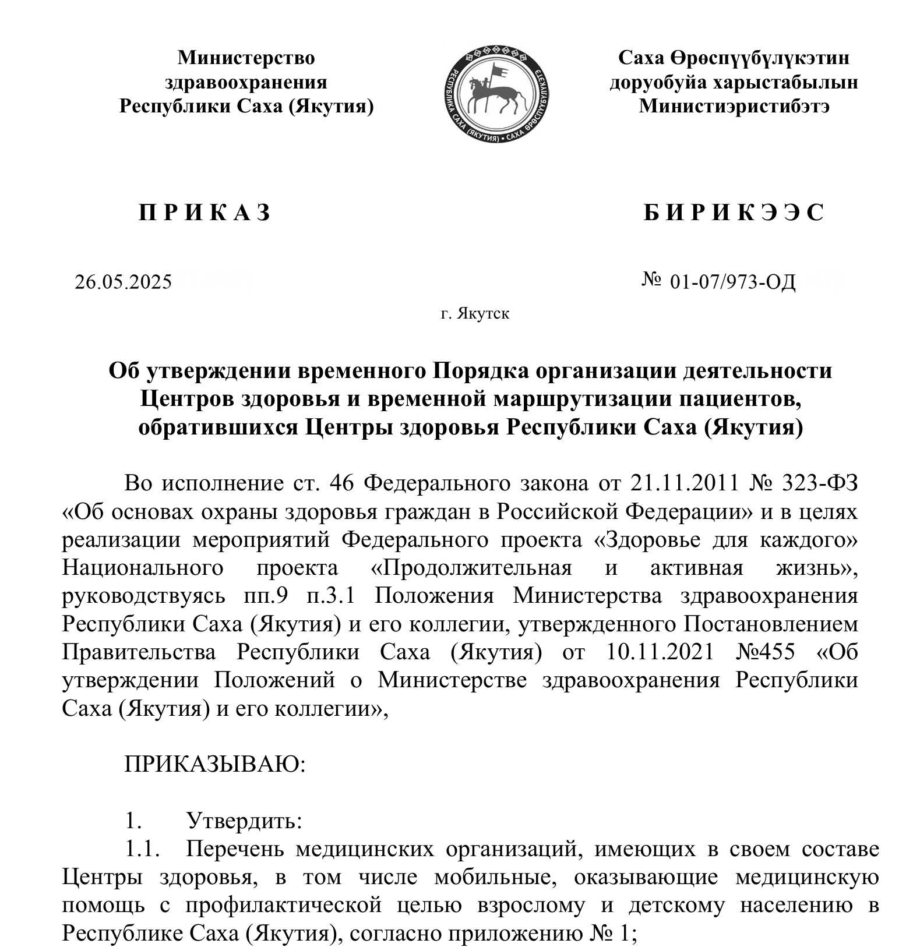
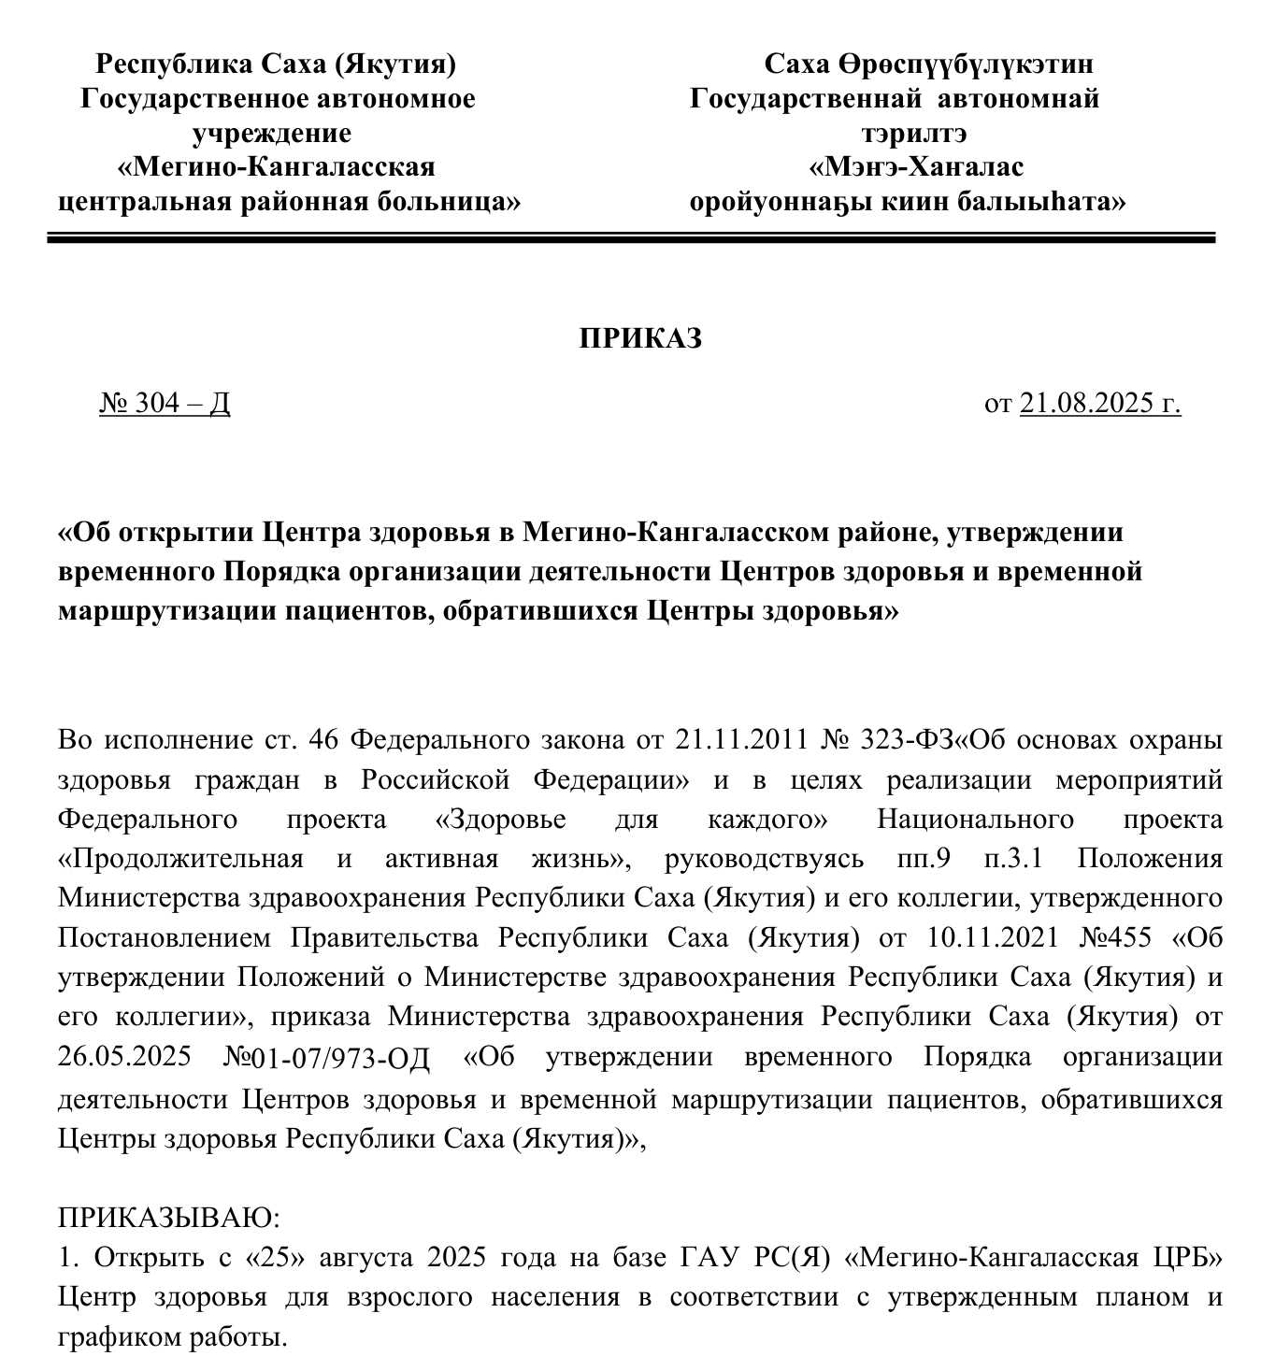
Организационно-распорядительные документы

Slide 4
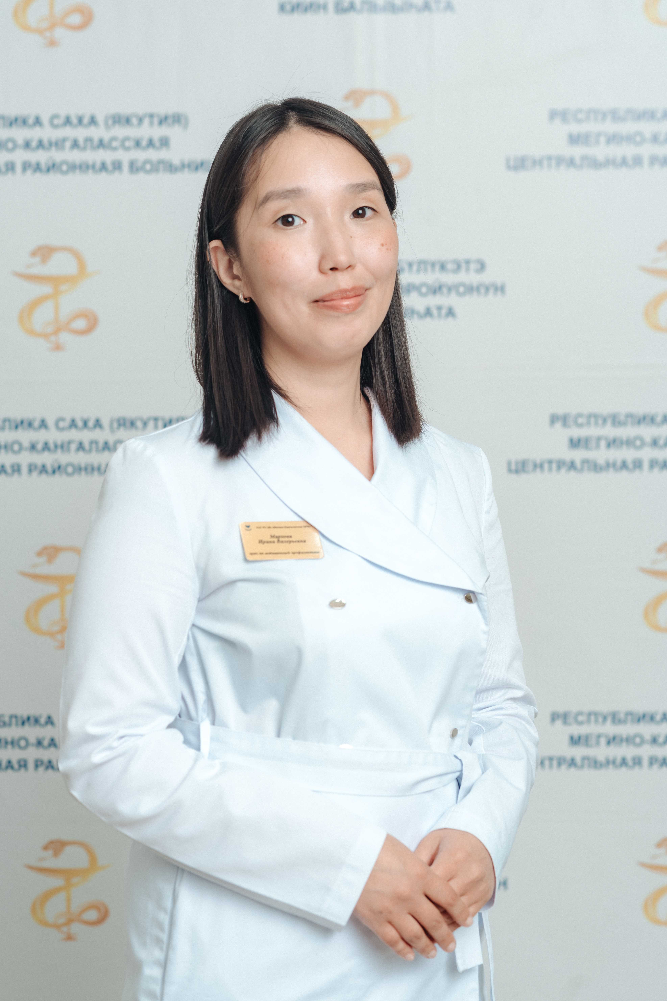
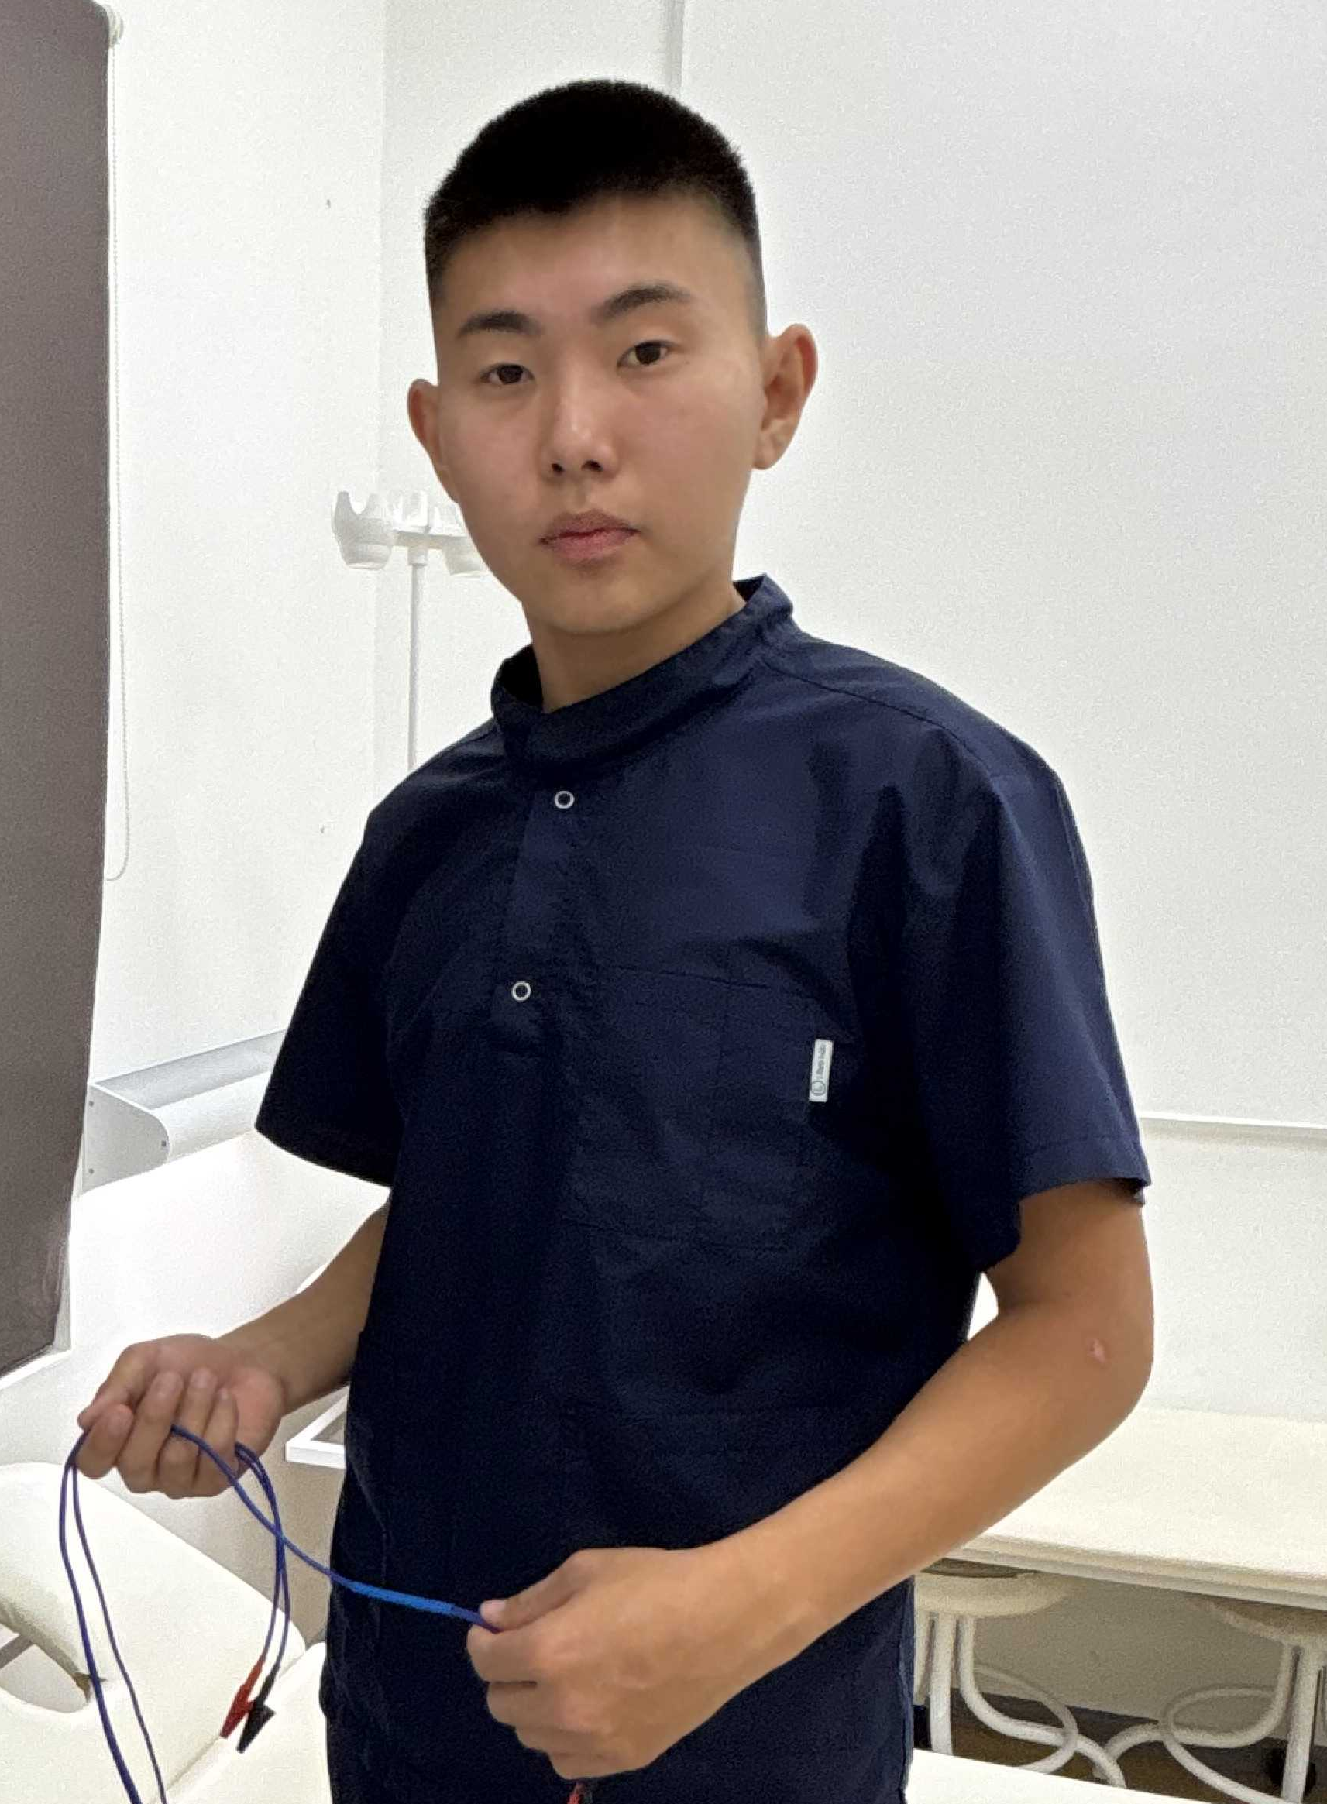
Команда проекта
Маркова Ирина Валерьевна
Врач по медицинской профилактике
Центра здоровья для взрослых
Шестаков Борис Александрович
Медицинский брат
Центра здоровья для взрослых

Slide 5
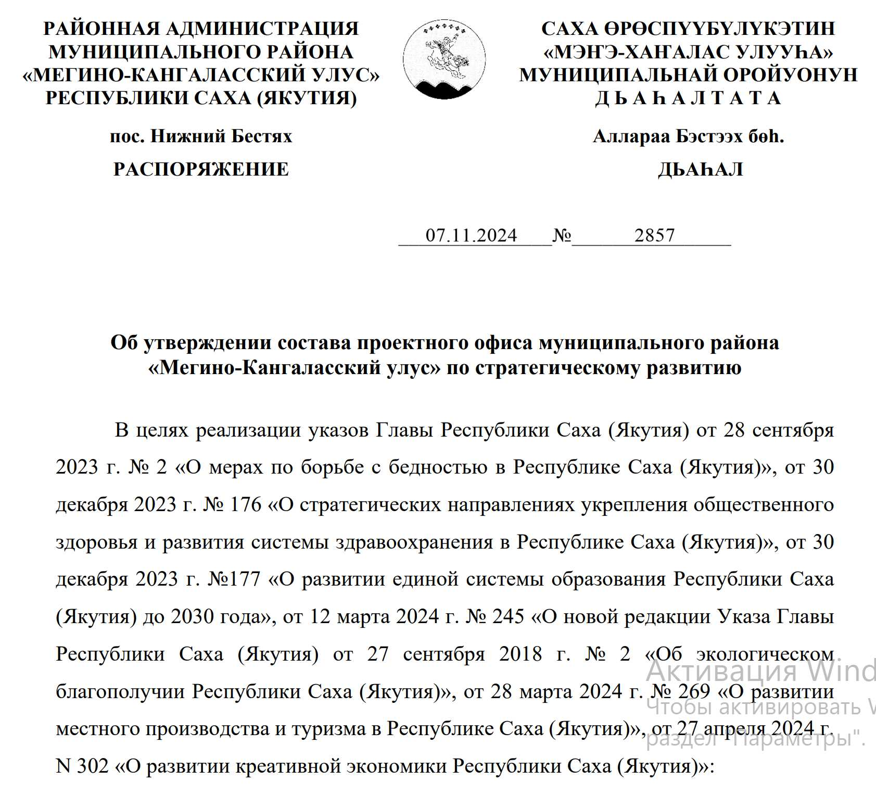
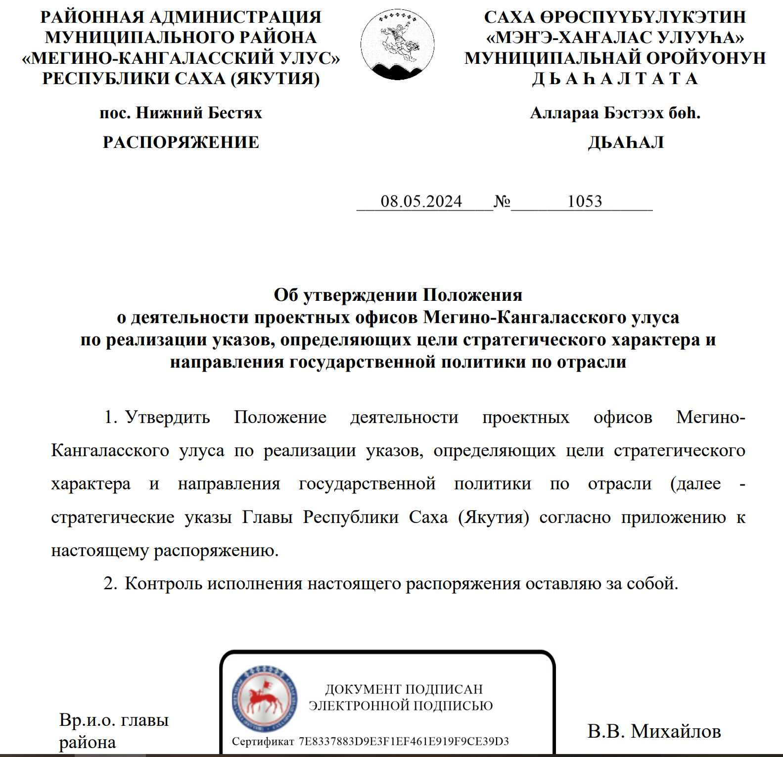
Проектный офис Мегино-Кангаласского улуса

Slide 6
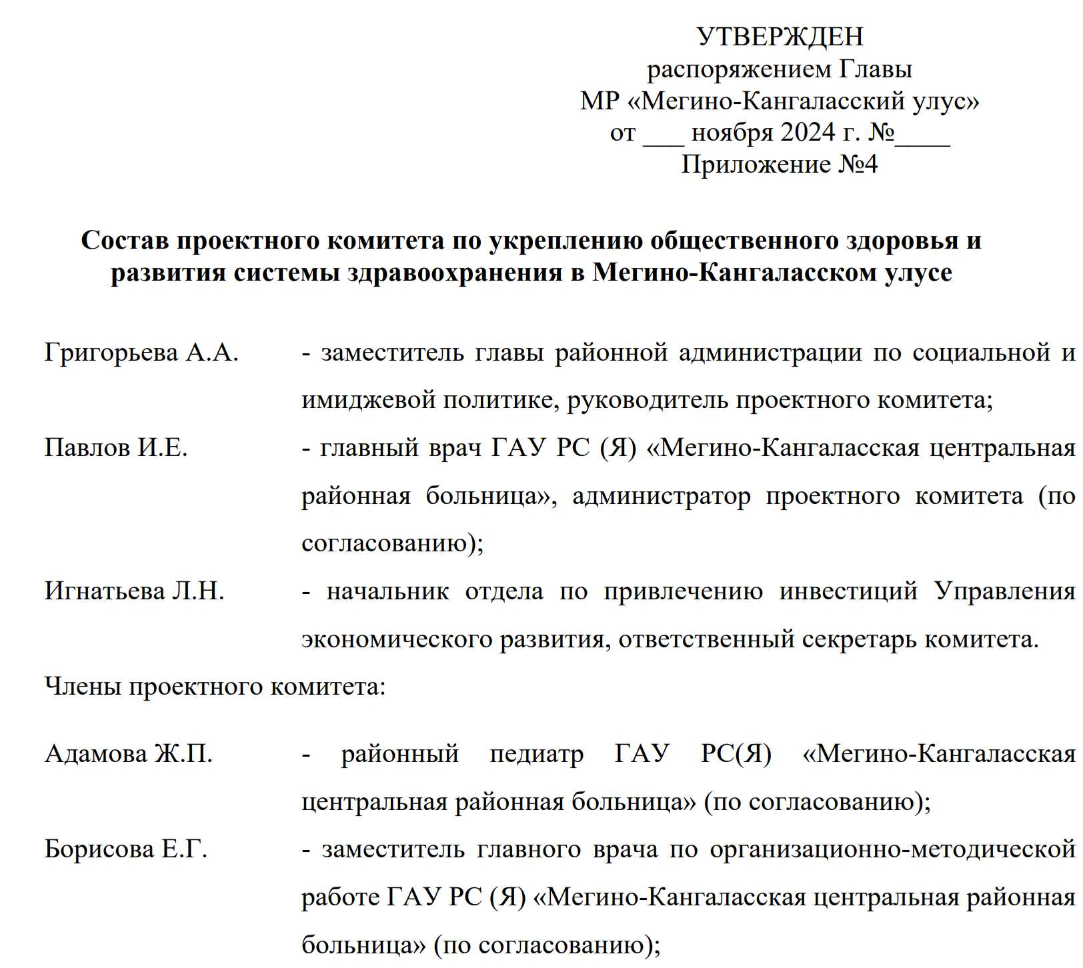
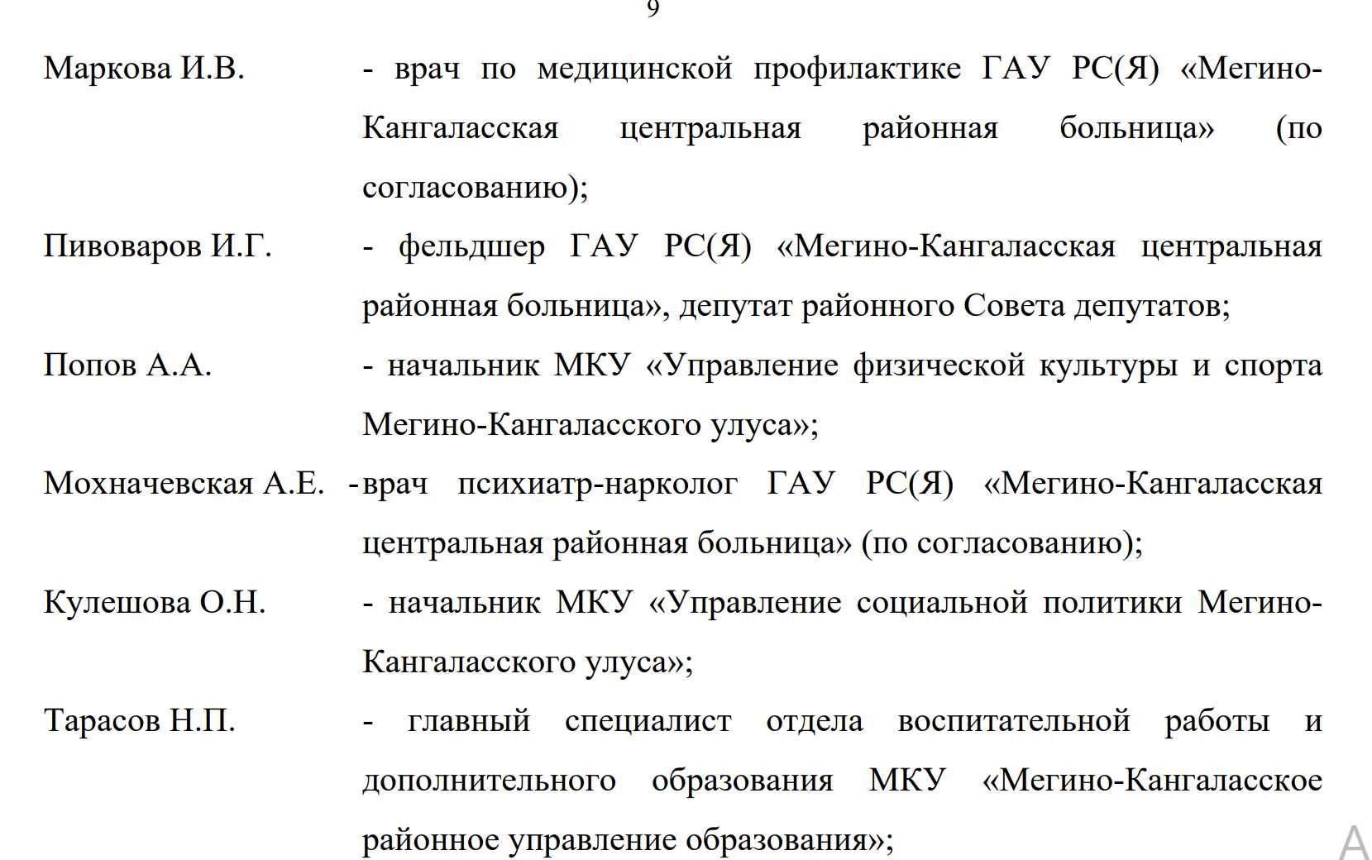
Проектный офис Мегино-Кангаласского улуса

Slide 7
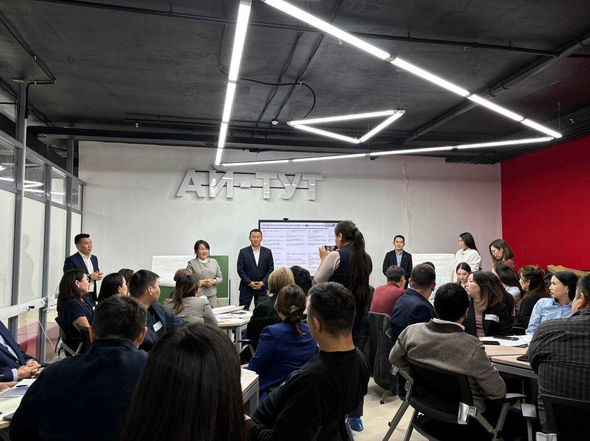
Стратегическая сессия в Мегино-Кангаласском улусе

Slide 8
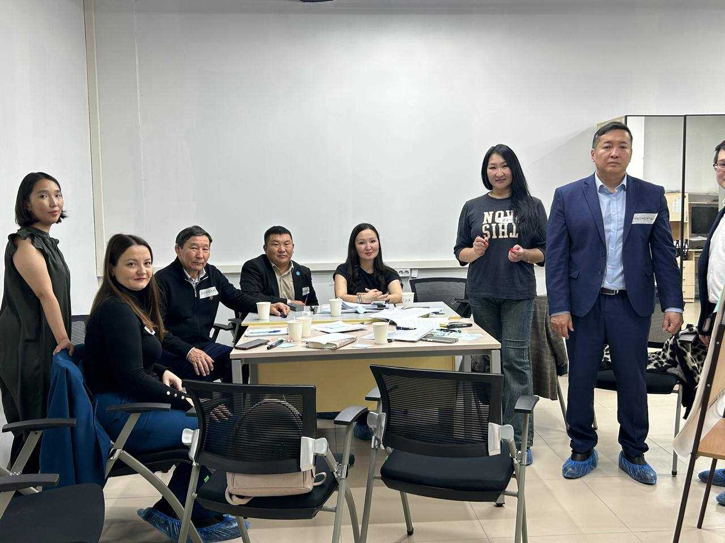
Стратегическая сессия в Мегино-Кангаласском улусе

Slide 9
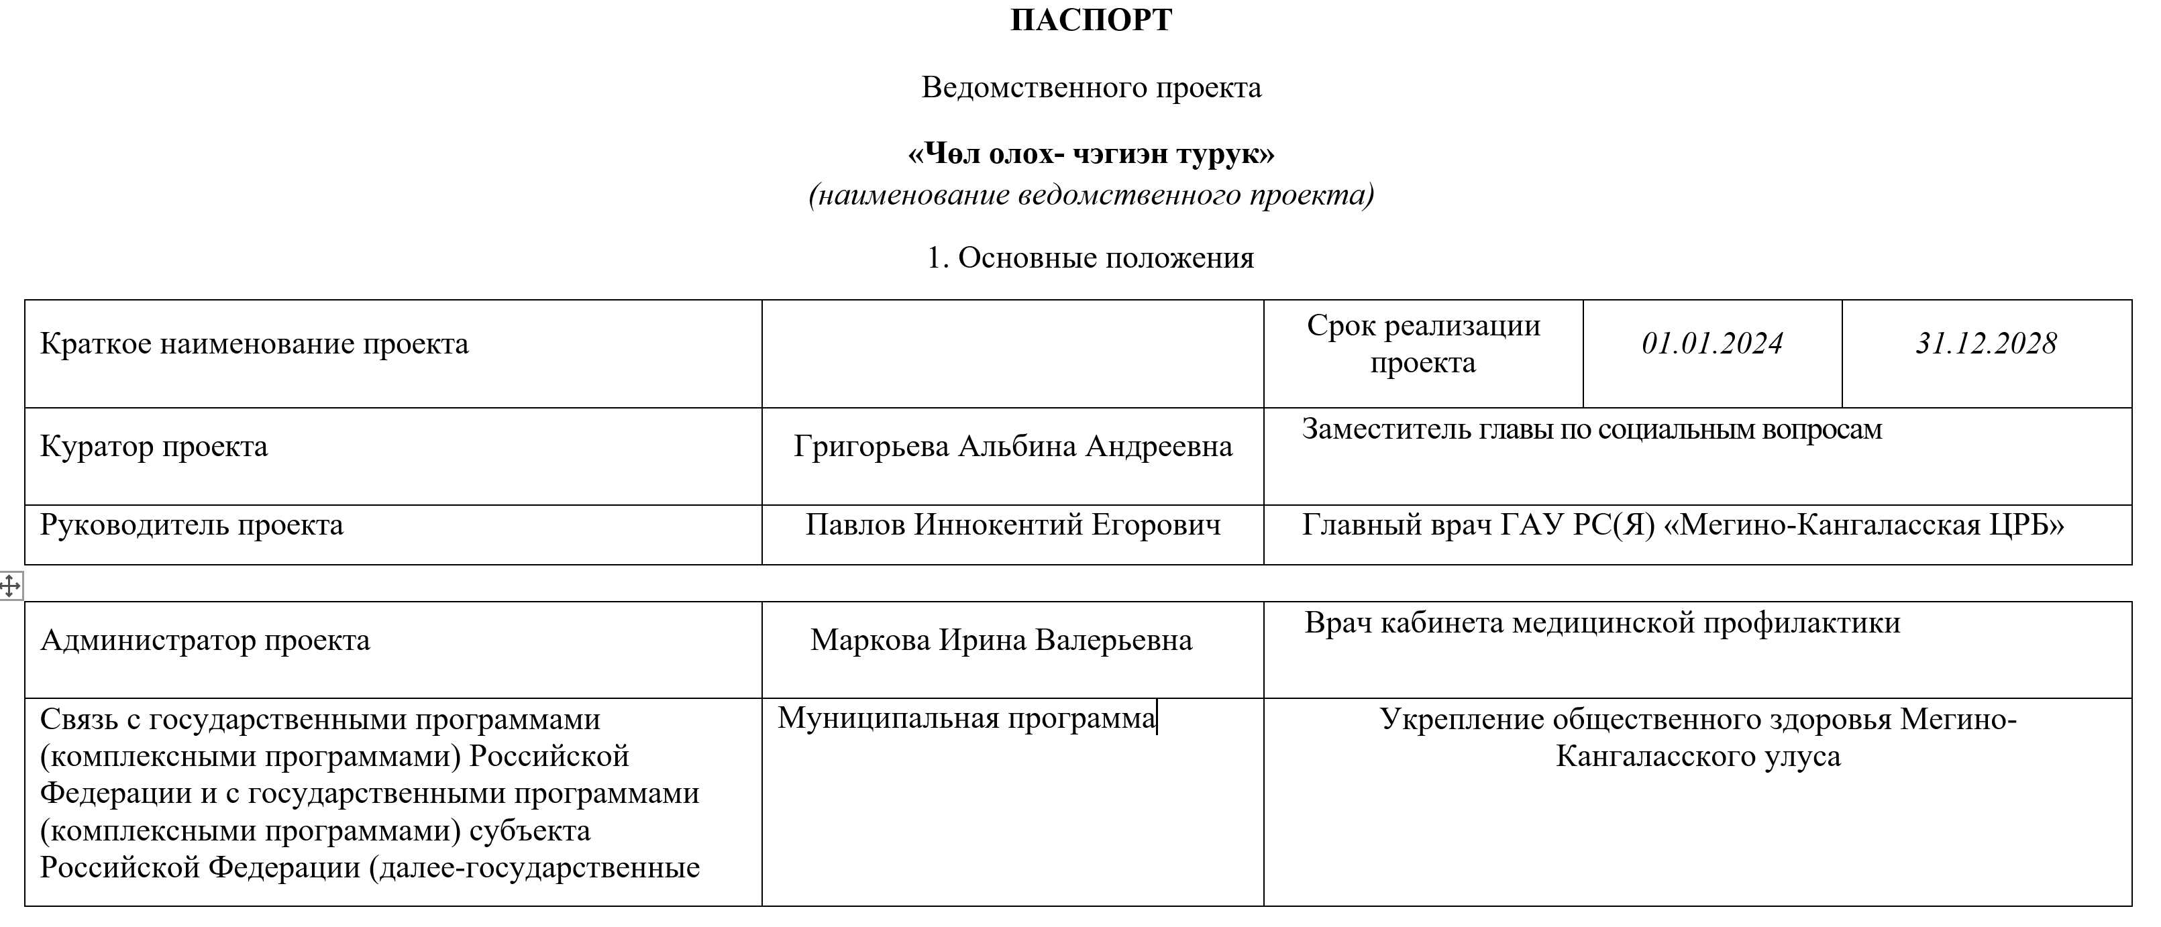
Паспорт межведомственного проекта

Slide 10
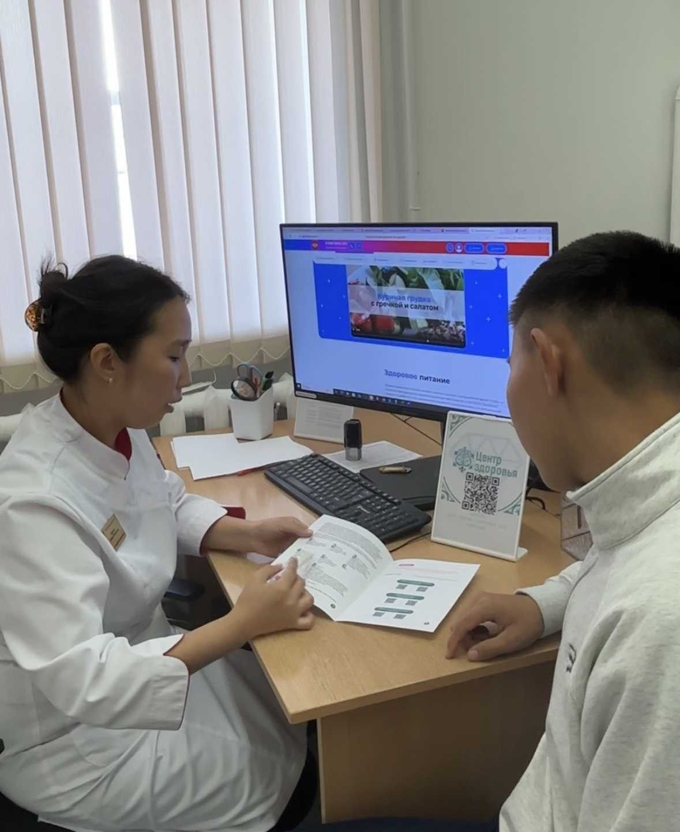
Реализация проекта
В основе проекта — формирование устойчивых здоровых привычек через развитие системы Школ здоровья и Центров здоровья, использование биоимпедансного анализа для оценки состава тела и мониторинга динамики, а также развитие межведомственного взаимодействия с Управлением физкультуры и спорта и спортивным комплексом «Парус».

Slide 11
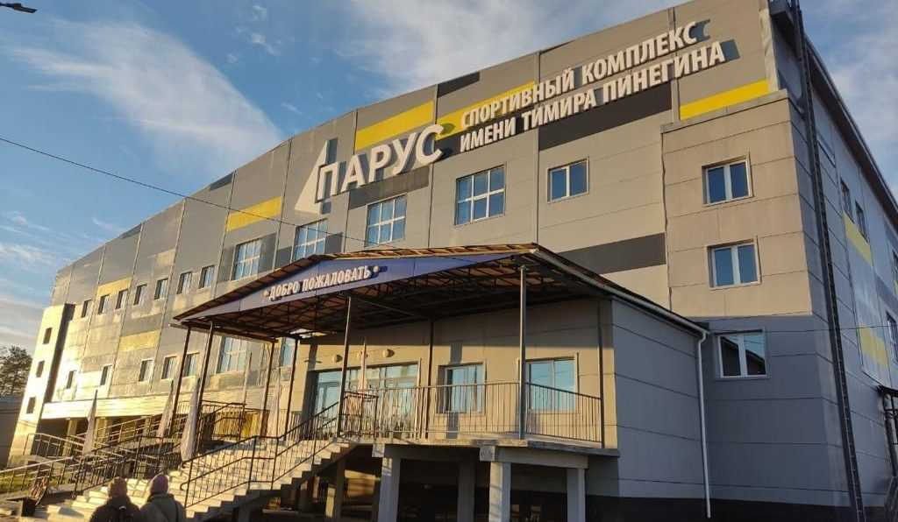
Спортивный комплекс «Парус»
Мощность работы:
Проходимость 1800 человек в неделю
Мероприятия ≈ 65 в год
Спортивные направления комплекса:
Бассейн
Тренажерный зал
Зоны единоборств и фитнеса
ОФП
Воллейбол
Баскетбол
Теннис
Настольные виды спорта и пр.

Slide 12
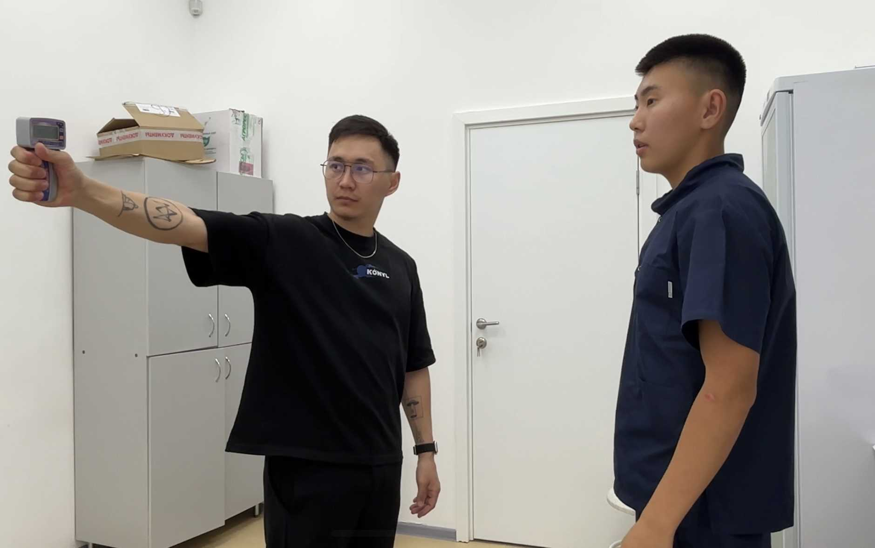
Реализация проекта
Проект реализуется в рамках региональной стратегии «Чөл олох-чэгиэн турук» и направлен на достижение национальной цели — увеличение продолжительности жизни до 80 лет к 2030 году.

Slide 13
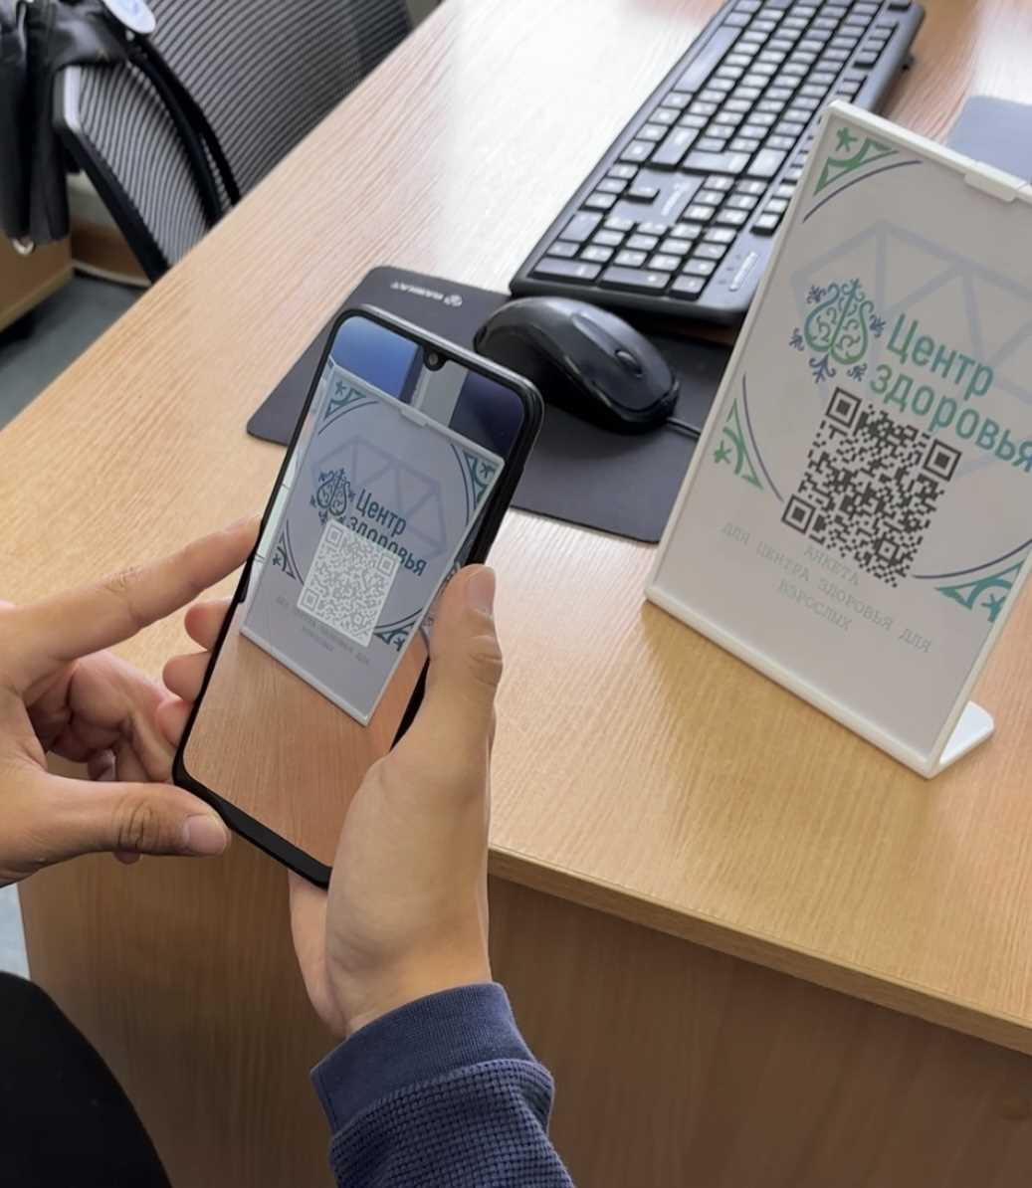

Реализация проекта
Анкеты ЦЗВ

Slide 14
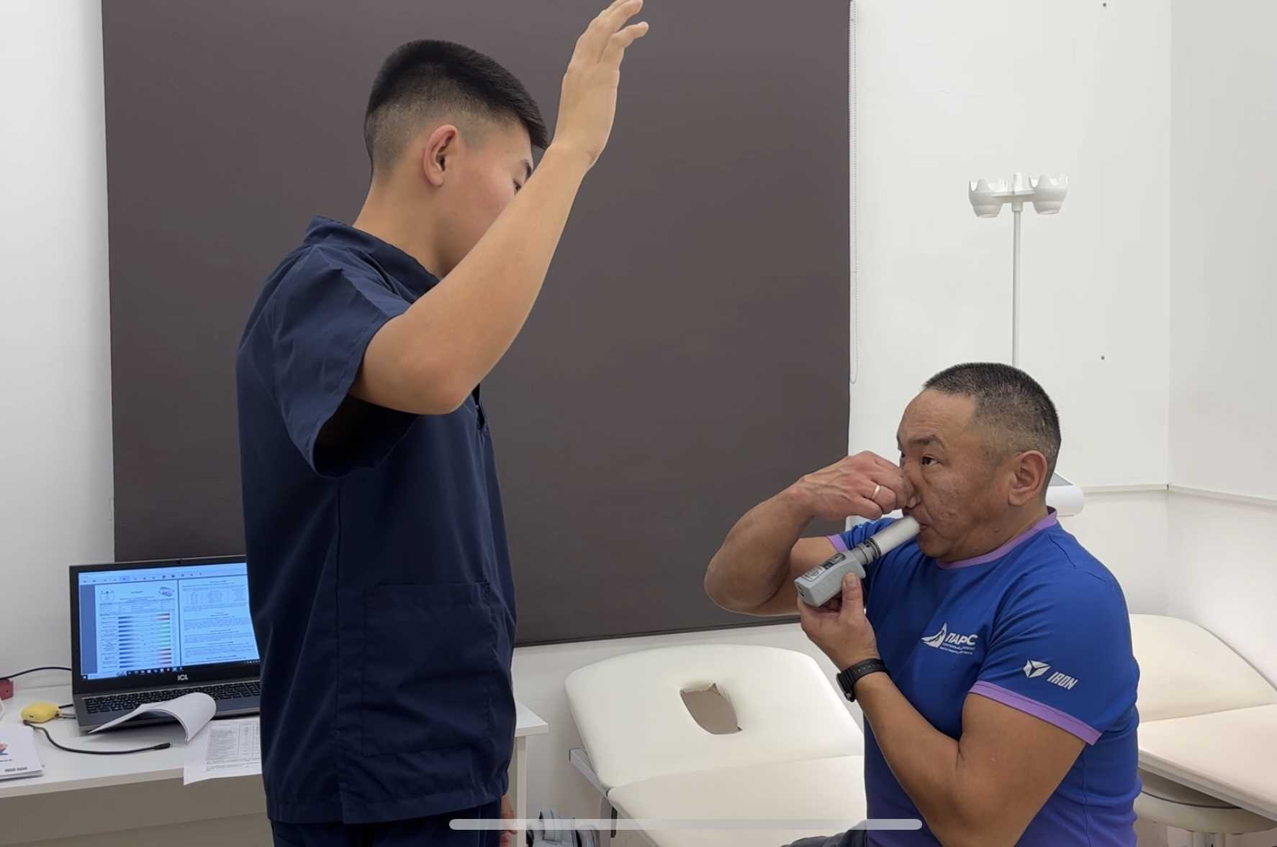
Реализация проекта
Ключевые направления:
профилактика ожирения и метаболического синдрома;
обучение принципам рационального питания;
массовое вовлечение населения в физическую активность;
развитие корпоративных программ здоровья на рабочих местах;
популяризация ЗОЖ через цифровые и офлайн форматы

Slide 15
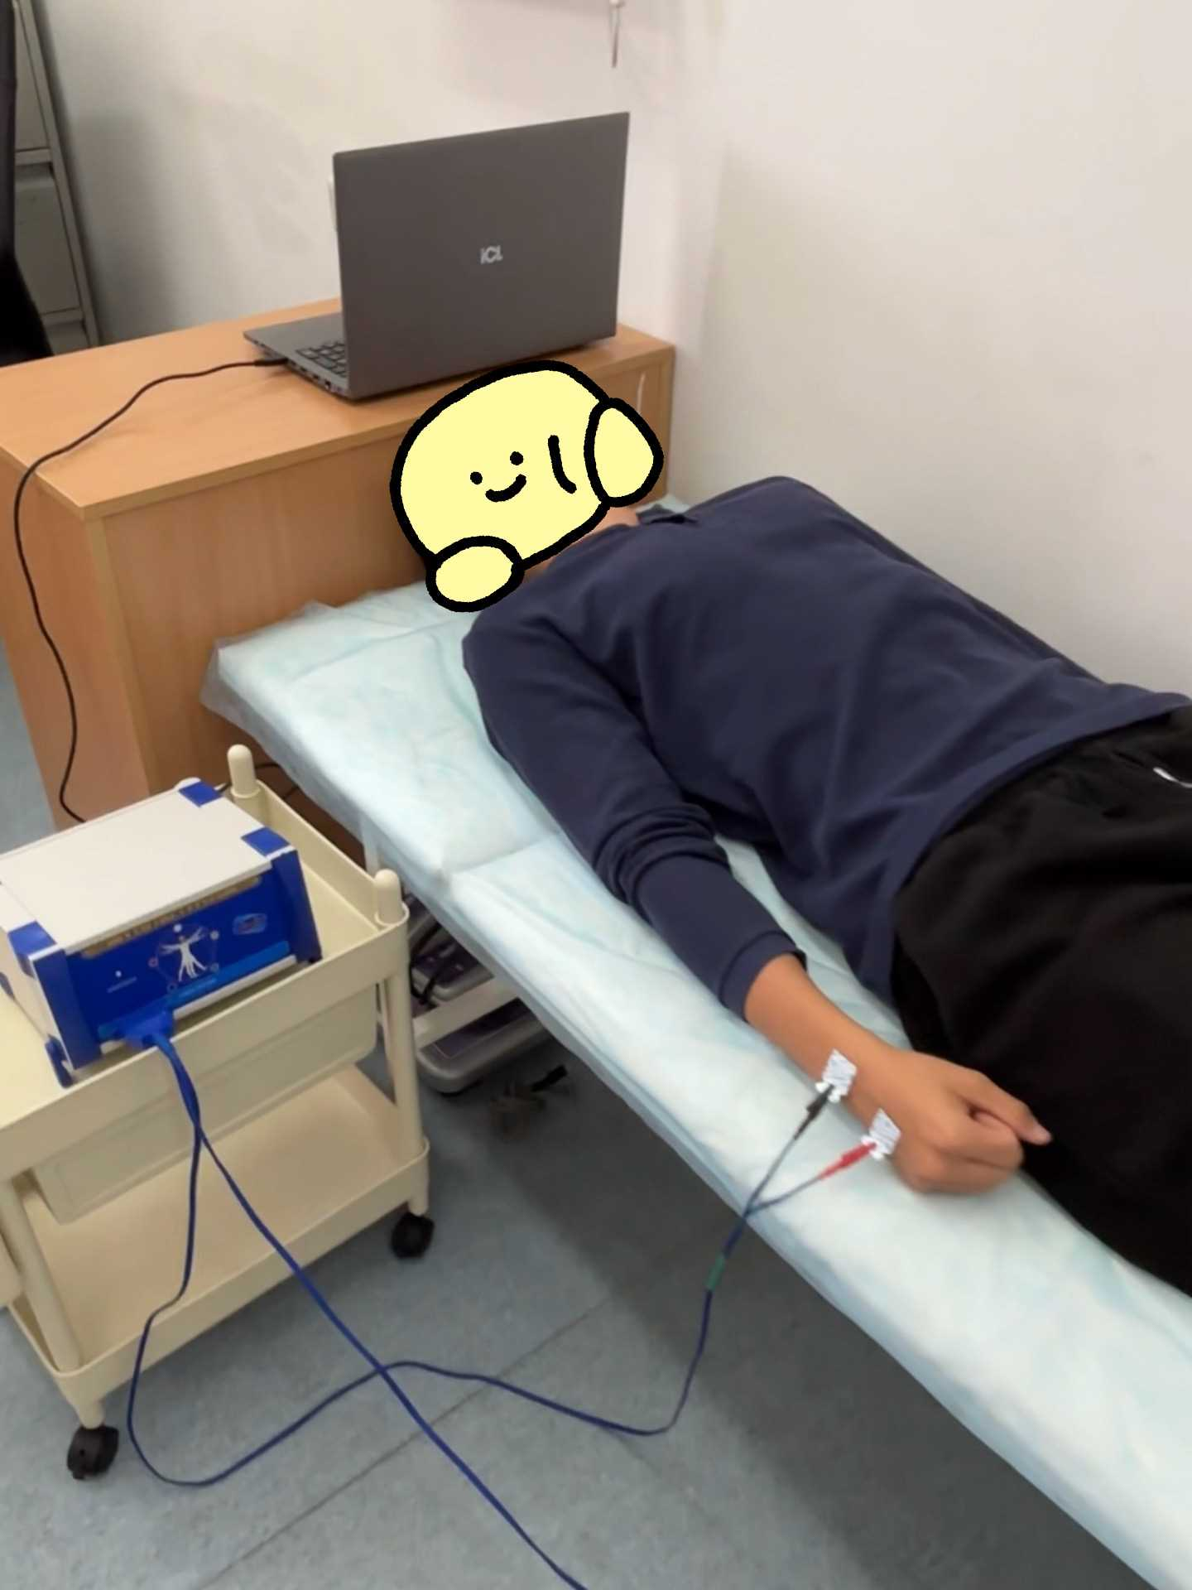
Инновационность
Впервые в районе внедрён биоимпедансный анализ состава тела;
Создана цифровая поддержка участников через Telegram-группы;
Используется межведомственное взаимодействие с Управлением спорта и НКО;
Реализуется корпоративная профилактика «здоровье на рабочем месте».

Slide 16
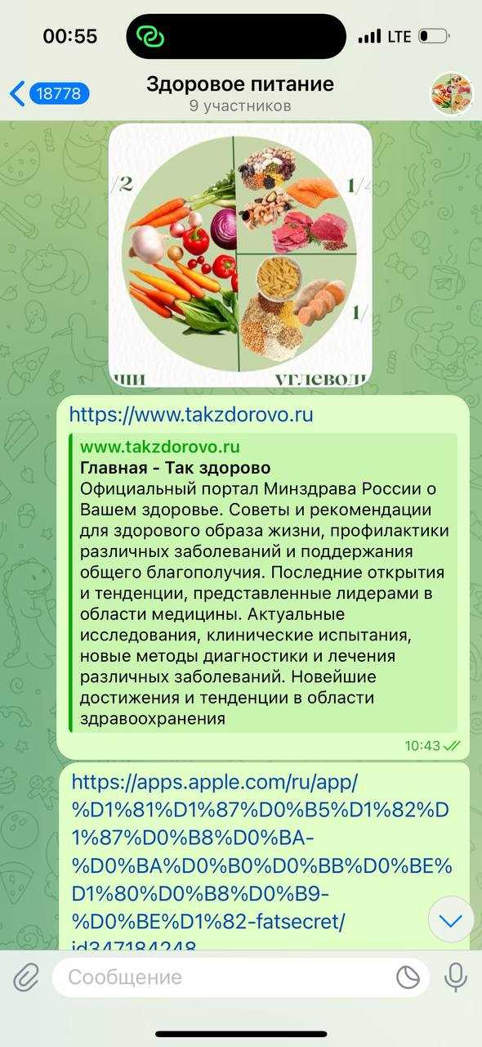
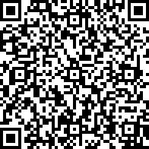
Цифровая поддержка участников
Принципы здорового питания. Энергетическое равновесие
Разнообразие и сбалансированность рациона.
Способы приготовления пищи, режим питания. Особенности питания для коррекции факторов риска.
Методичка по школе здорового питания

Slide 17
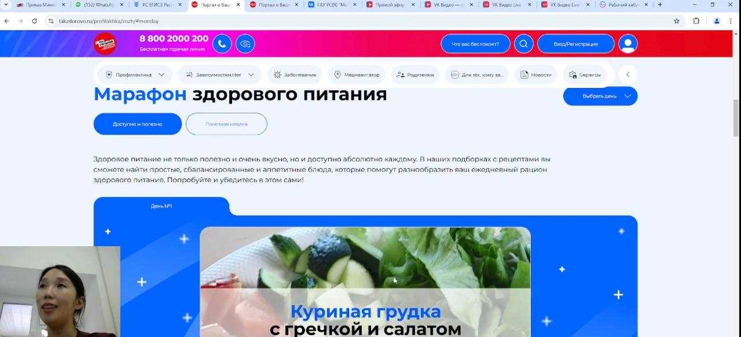
Школа здорового питания

Slide 18
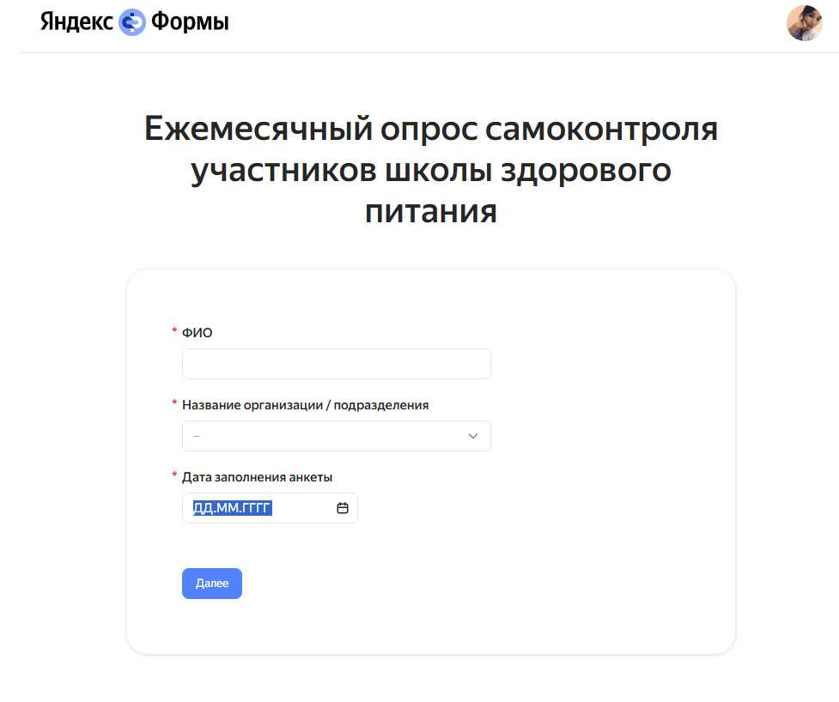

Школа здорового питания
Ежемесячный опрос самоконтроля участников школы здорового питания

Slide 19
Результаты на сегодня
Проведено 677 консультаций в Центре здоровья;
677 человек прошли биоимпедансное обследование;
30 участников — в школе здоровья по питанию;
Создана группа поддержки в Telegram с 30 участниками;

Slide 20
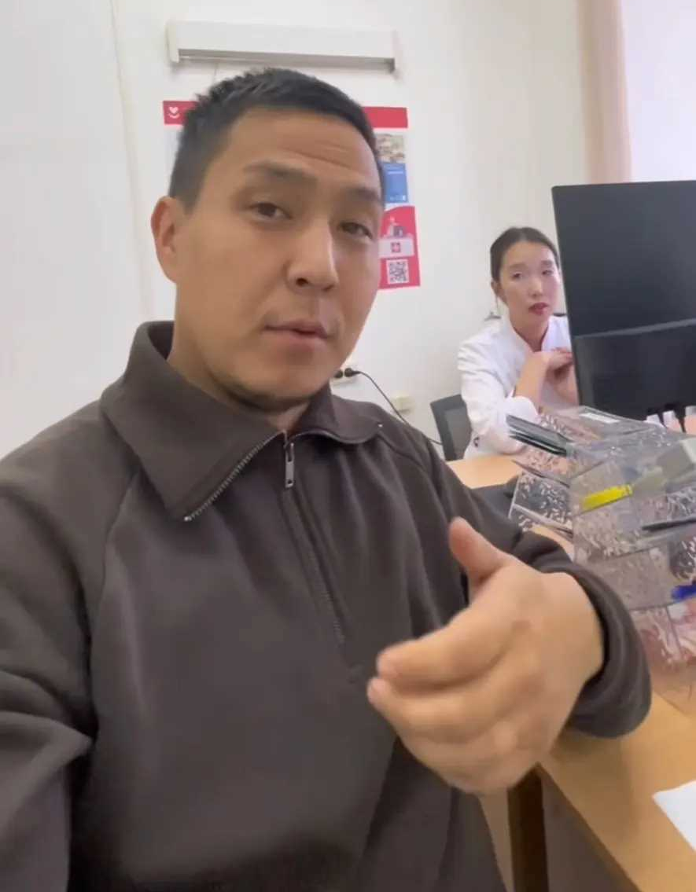
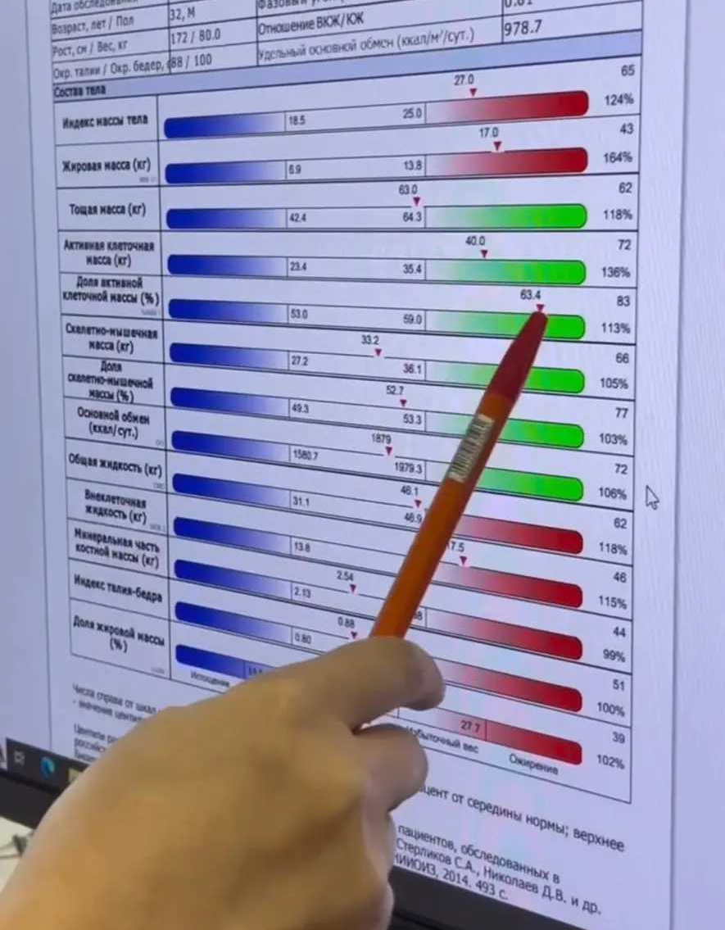

Инфокоммуникационная работа с местными блогерами

Slide 21
КАКИЕ ПЕРСПЕКТИВЫ?

Slide 22





Внедрение данного проекта в основу корпоративных программ укрепления здоровья рабочих

